Slide 1
كيف أتصرف عند مقابلة الآخرين؟
53
كتاب الطالب

Slide 2
كيف أتصرف عند مقابلة الآخرين؟
54
كتاب الطالب
الشرح
أقابل كثيرًا من الزميلات في المدرسة
• ما اسم معلمتك في العام الماضي؟
• ما اسم أول صديقة تعرفت عليها؟
أستقبل العديد من الأقارب والصديقات وأزورهم
أرحب بالضيوف في منزلنا وأقول لهم:
السلام عليكم ورحمة الله وبركاته
أهلا وسهلاً بكم

Slide 3
كيف أتصرف عند مقابلة الآخرين؟
54
كتاب الطالب
الشرح
كيف أتصرف عند مقابلة الآخرين؟
النتيجة
أبتسم للآخرين.
أبدأ بالسلام والمصافحة.
أشاركهم في اللعب.
أتبادل الحديث مع الآخرين بصوت واضح ومسموع.
أنظر في وجه المتحدث ولا أقاطعه.
أناديهم بأسمائهم باحترام.

Slide 4
كيف أتصرف عند مقابلة الآخرين؟
55
كتاب الطالب
الشرح
كيف أتصرف عند مقابلة الآخرين؟
لا أُسلم ولا أرد ال سلام.
لا أصغي لكلامهم ولا أنتبه للمتحدث.
لا أتكلم وألتزم الصمت.
لا أشاركهم في اللعب.
النتيجة

Slide 5
كيف أتصرف عند مقابلة الآخرين؟
56
كتاب الطالب
الشرح
من علامات الخجل
تعرّق اليدين.
الارتباك والتلعثم عند الكلام.
عدم القدرة على الدخول في المكان الذي فيه أناس.
اختاري ما ترينه مناسباً كي تساعدي زميلتك التي تعاني من الخجل:
تشاركينها اللعب.
تكثرين الحديث معها
تعرفينها على أكبر عدد من الصديقات.
جميع ما تقدم.
نشاط1


Slide 6
كيف أتصرف عند مقابلة الآخرين؟
57
كتاب الطالب
الشرح
تجنبي الخجل في المواقف التالية:
عند السؤال في أمر من أمور الدين.
عند سؤال المعلمة فيما تعذر عليك فهمه.
عند معرفة إجابة لم تتأكدي من صحتها.
عند نصيحتك لمن يخطئ.

Slide 7
إرشادات عامة
57
كتاب الطالب
ديننا يحثنا على الحياء؛ لأنه من الإيمان.
كثرة الصديقات والتعاون معهن يساعد في التغلب على الخجل.
الخجل الزائد قد يتحول إلى خوف.
الخجل ليس الحياء.
الحياء صفة من صفات الأنبياء والصحابة والتابعين.

Slide 8
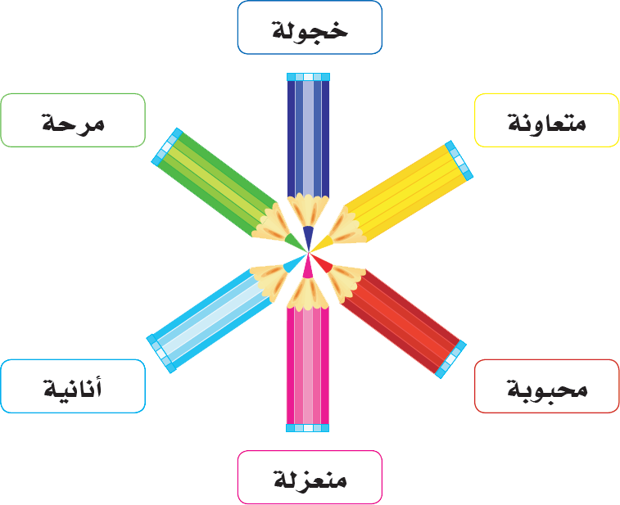
كيف أتصرف عند مقابلة الآخرين؟
58
كتاب الطالب
هيا نمرج
ألوّن الصفات التي أتصف بها:

Slide 9
كيف أتصرف عند مقابلة الآخرين؟
59
كتاب الطالب
هيا نمرح
أشطب الكلمات أدناه من الجدول لأصل إلى أحرف كلمة تدل على سلوك مرغوب فيه, ثم أكتبها في المستطيل لأكمل بها العبارة المطلوبة, و أدعو زميلاتي للتحلي بهذا السلوك.
الحياء من الإيمان

Slide 10
كيف أتصرف عند مقابلة الآخرين؟
الواجب
أتخيل زيارة ضيف لي، ثم أكتب في شفافيات ماذا يجب أن أتصرف عند مقابلته؟

